Slide 1
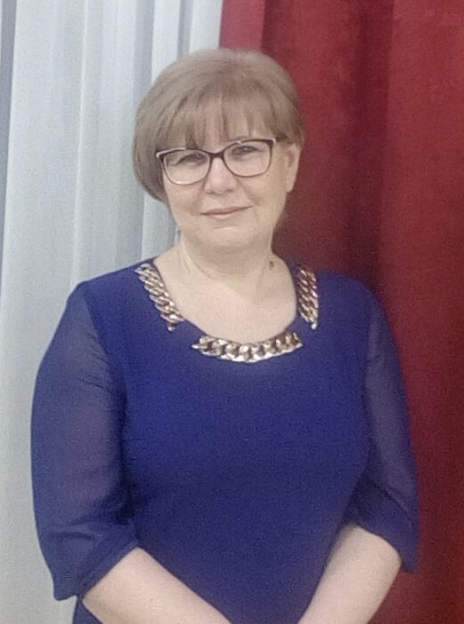
Министерство образования РМ
ПОРТФОЛИО
Липатовой Надежды Леонидовны
воспитателя
муниципального дошкольного образовательного учреждения
«Детский сад № 5 комбинированного вида»
городского округа Саранск
Дата рождения: 22.02.1967 г.
Профессиональное образование: высшее,
Мордовский государственный педагогический институт им. М.Е. Евсевьева
Специальность: «Педагогика и психология (дошкольная)»
Квалификация по диплому: методист по дошкольному воспитанию, воспитатель.
Диплом: ЦВ № 346101
Дата выдачи: 13 июля 1993 г.
Общий трудовой стаж: 37лет
Стаж педагогической работы (по специальности): 37 лет
Наличие квалификационной категории: первая
Дата последней аттестации: 13.03.2019 г
Материал представлен за период работы с 2019 по 2023 год

Slide 2
ПРЕДСТАВЛЕНИЕ СОБСТВЕННОГО
ПЕДАГОГИЧЕСКОГО ОПЫТА

Slide 3
СОБСТВЕННЫЙ ПЕДАГОГИЧЕСКИЙ ОПЫТ РАБОТЫ
«ВОСПИТАНИЕ ДОБРОТЫ У ДОШКОЛЬНИКОВ»
ПРЕДСТАВЛЕН НА САЙТЕ: https://ds5sar.schoolrm.ru/sveden/employees/10851/187637/

Slide 4
1. УЧАСТИЕ В ИННОВАЦИОННОЙ
(ЭКСПЕРИМЕНТАЛЬНОЙ)
ДЕЯТЕЛЬНОСТИ

Slide 5
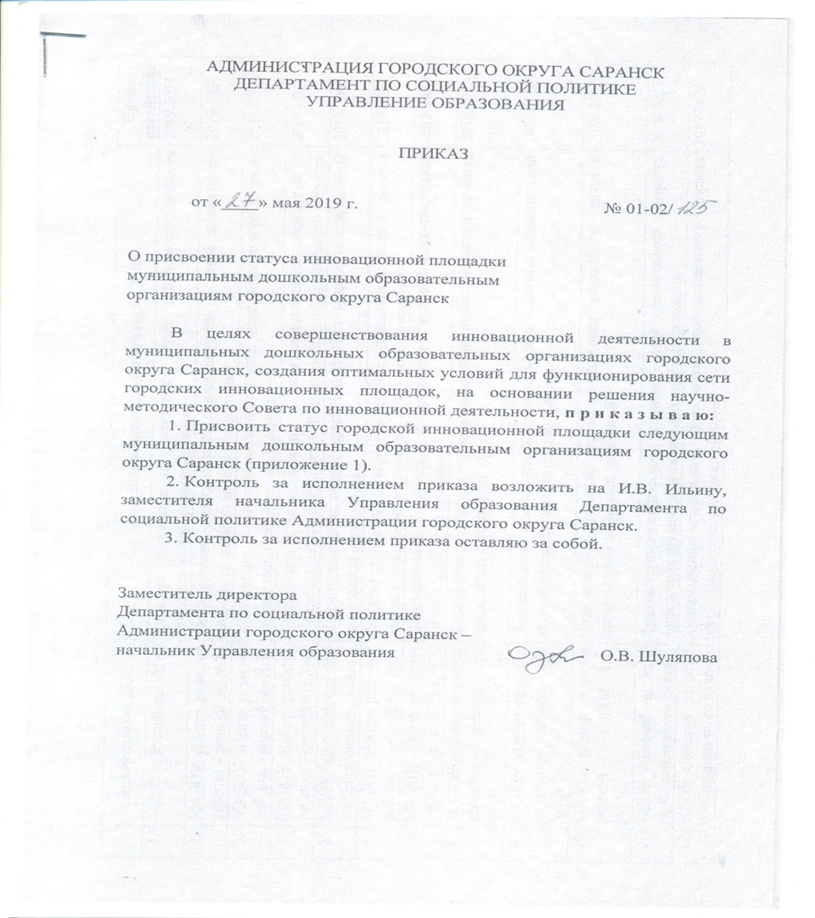
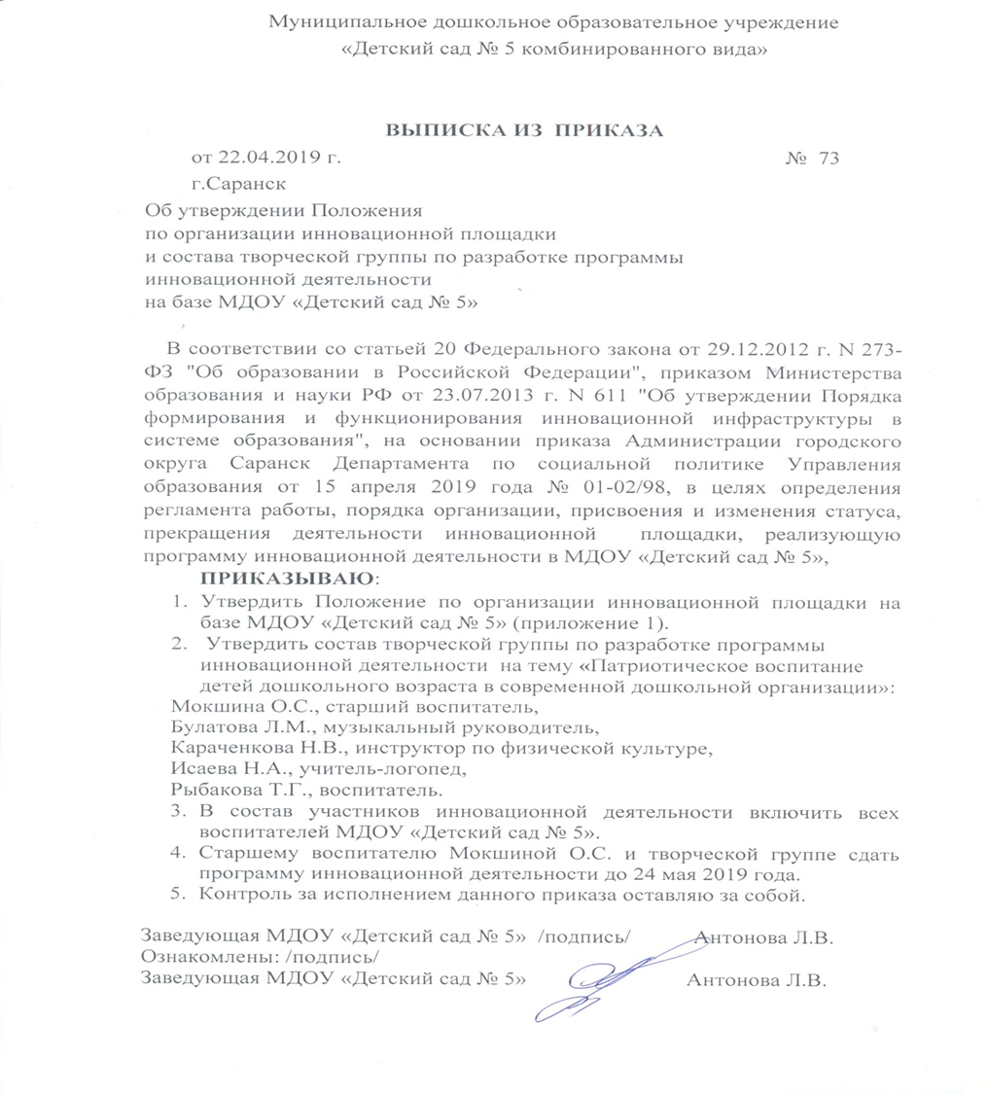

Slide 6
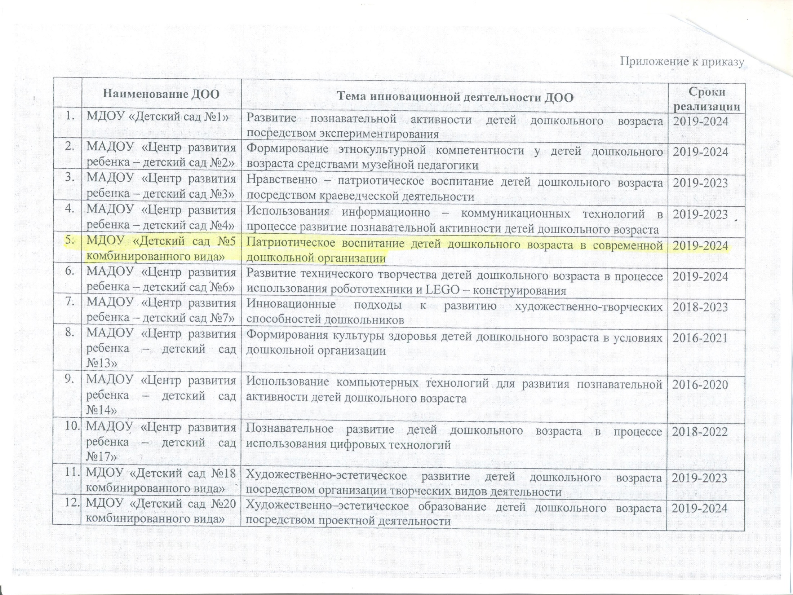

Slide 7
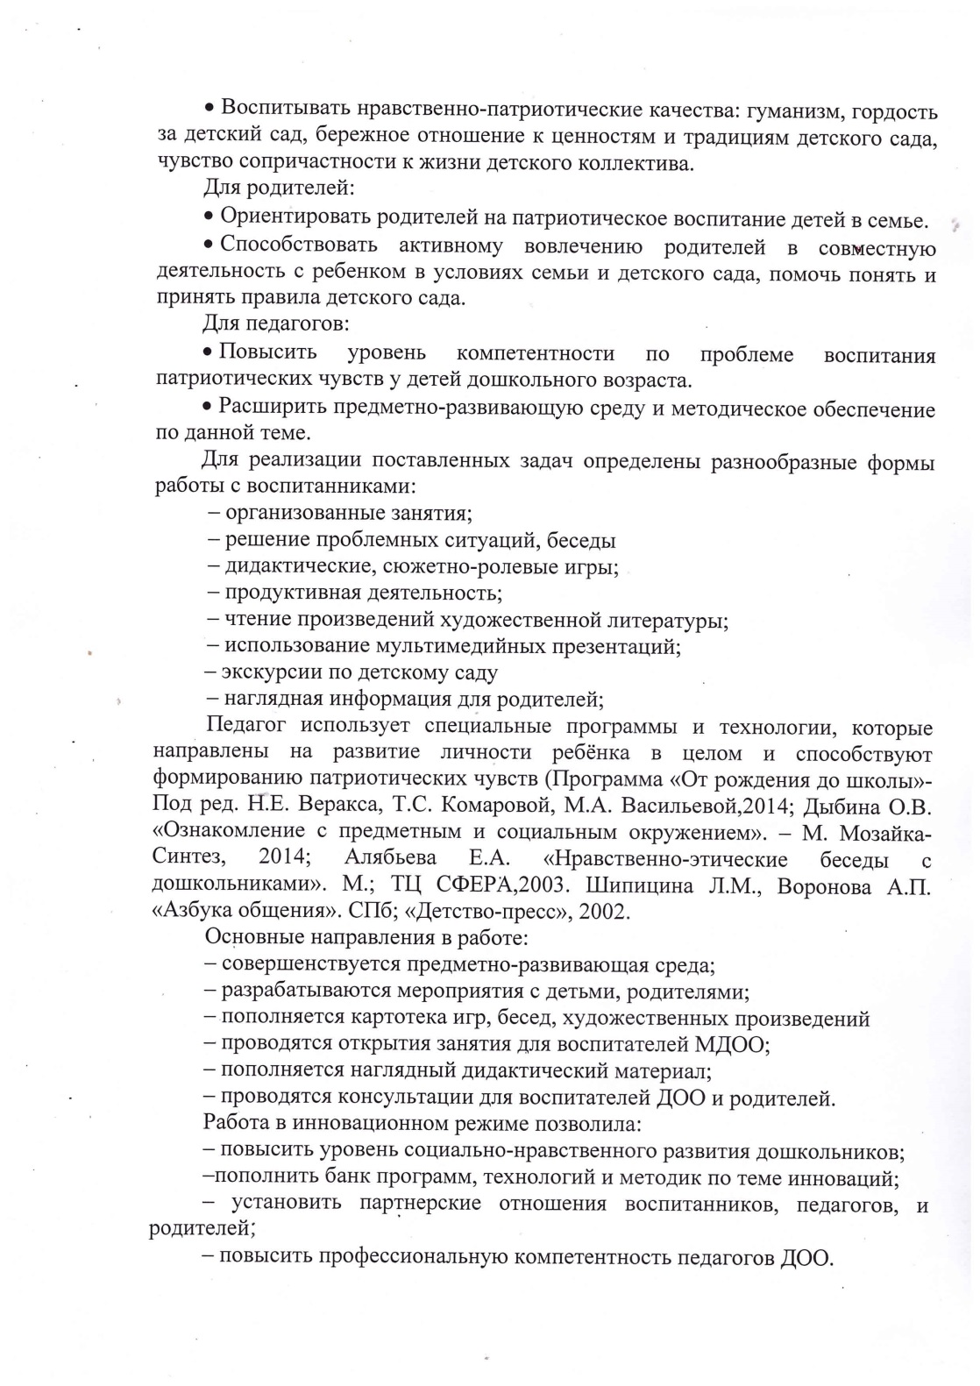

Slide 9
2. НАСТАВНИЧЕСТВО

Slide 10
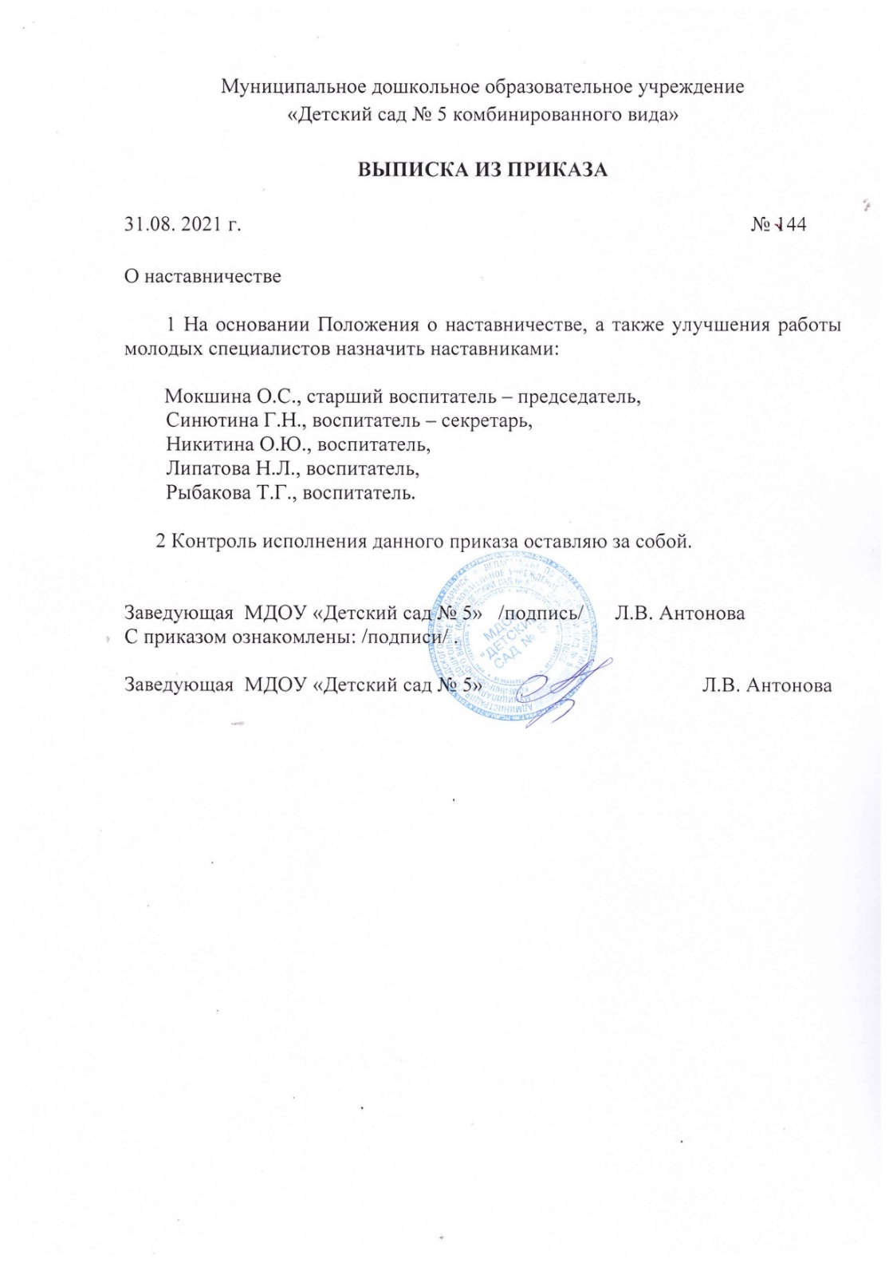

Slide 11
3. НАЛИЧИЕ ПУБЛИКАЦИЙ

Slide 12
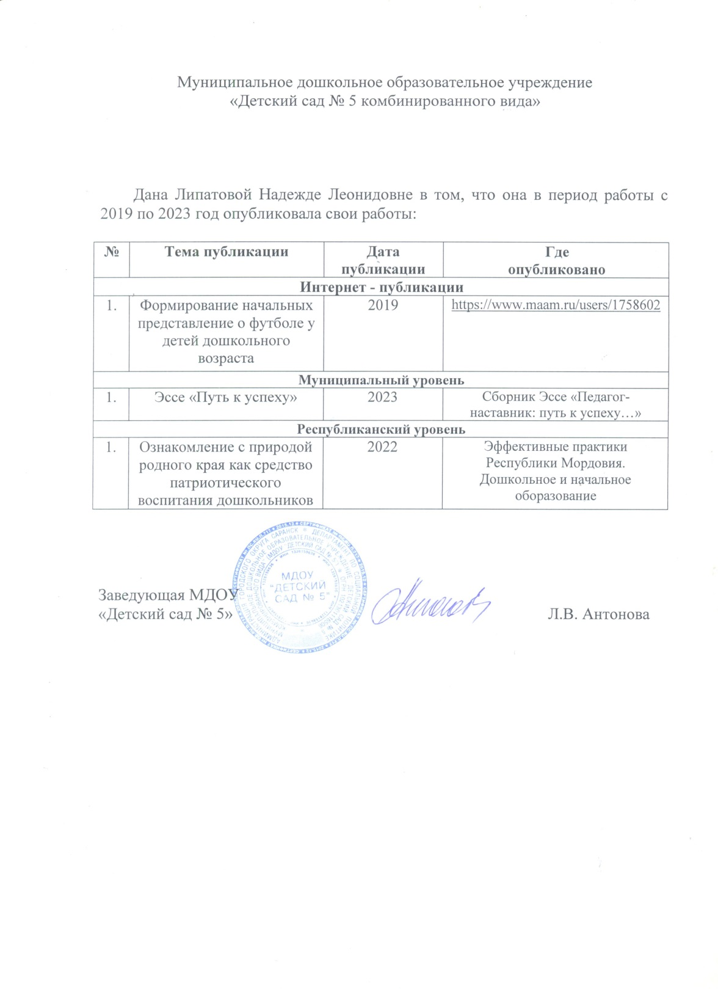

Slide 13
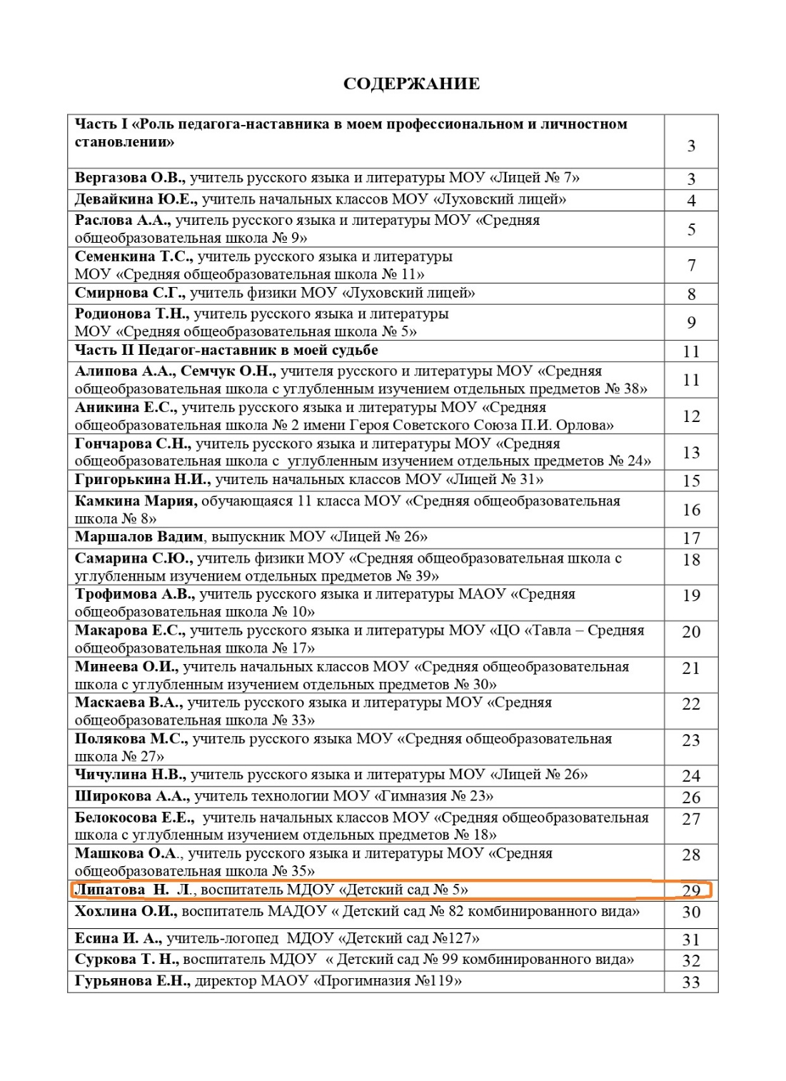

Slide 14
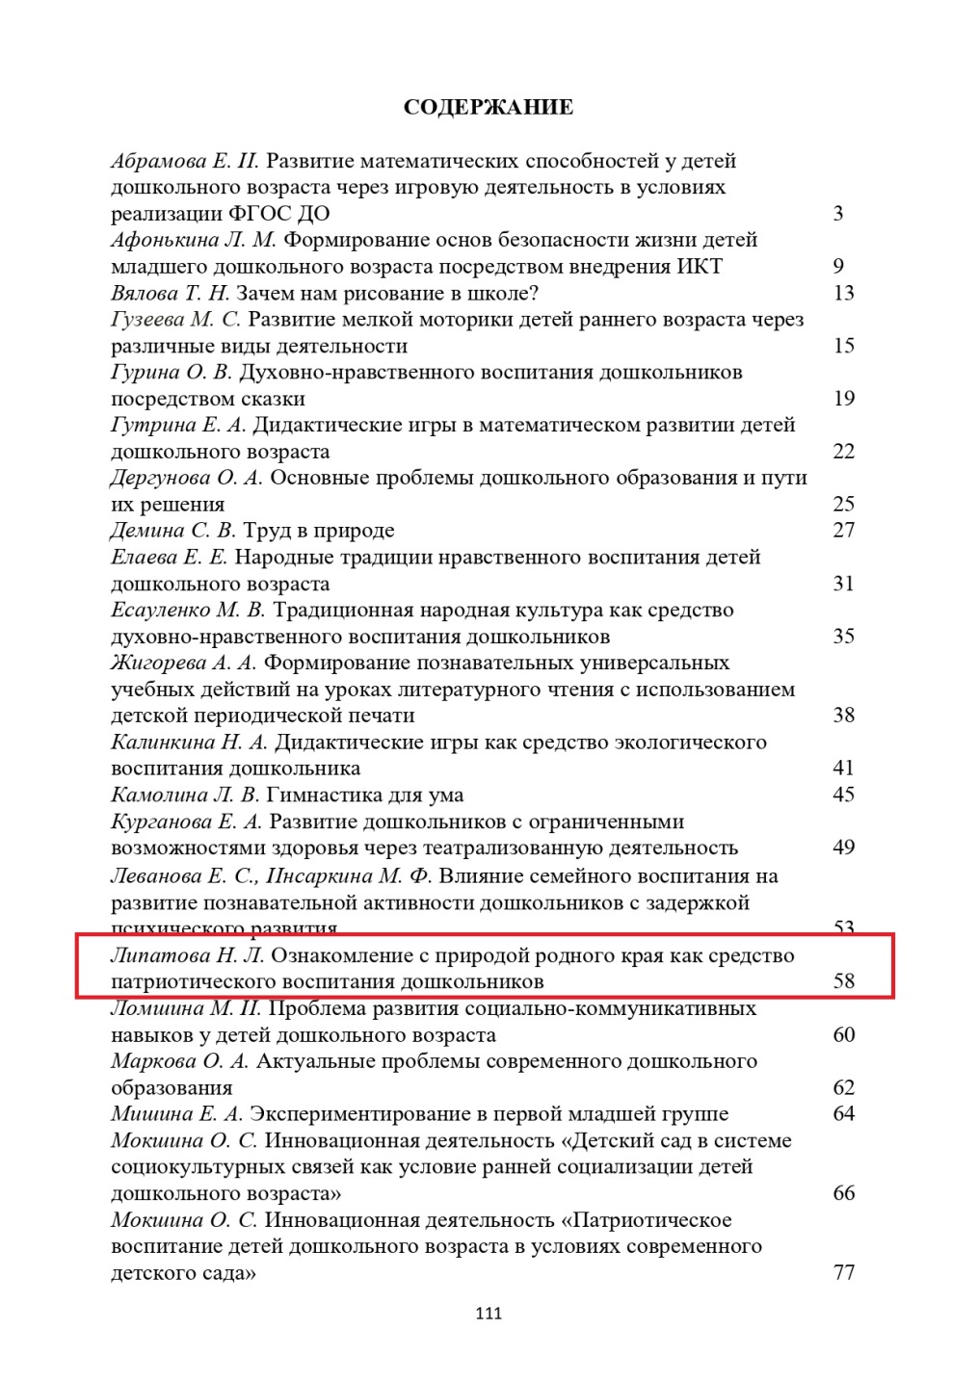

Slide 15
4. РЕЗУЛЬТАТЫ УЧАСТИЯ ВОСПИТАННИКОВ

Slide 16
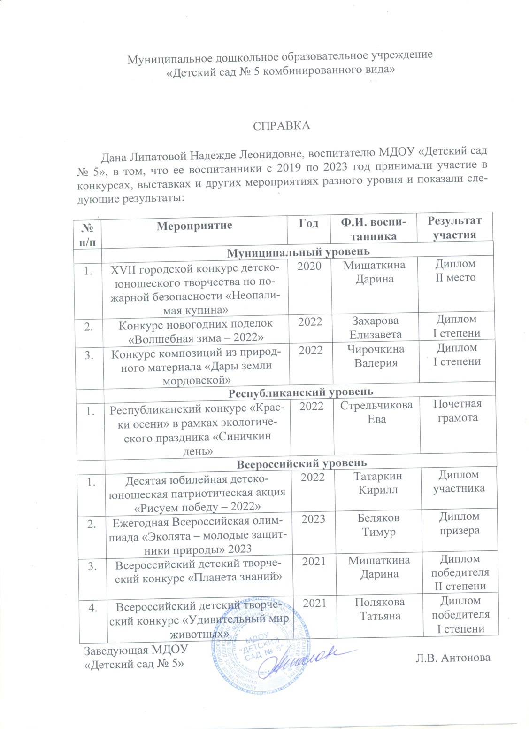

Slide 22
5. НАЛИЧИЕ АВТОРСКИХ ПРОГРАММ,
МЕТОДИЧЕСКИХ ПОСОБИЙ

Slide 23
6. ВЫСТУПЛЕНИЯ НА ЗАСЕДАНИЯХ МЕТОДИЧЕСКИХ СОВЕТОВ, КОНФЕРЕНЦИЯХ, ПЕДАГОГИЧЕСКИХ ЧТЕНИЯХ, СЕМИНАРАХ, СЕКЦИЯХ, ФОРУМАХ

Slide 24
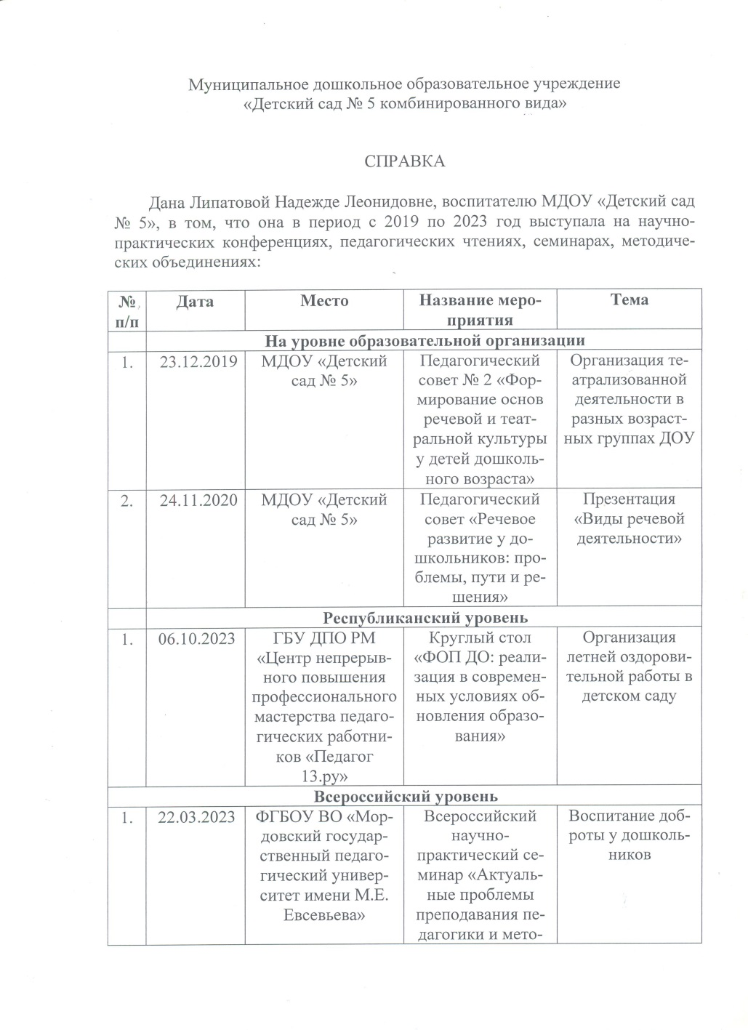
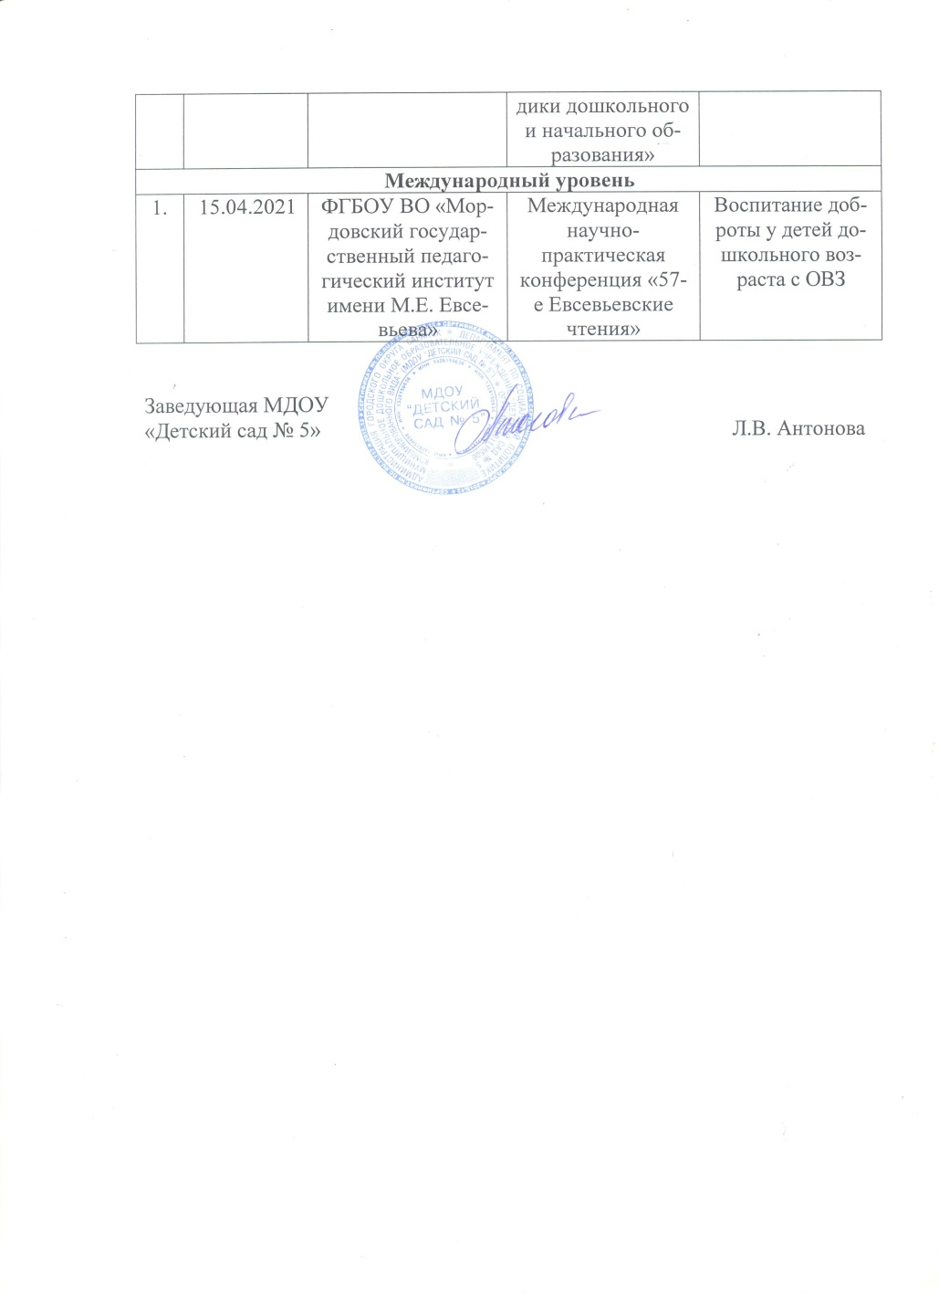

Slide 26
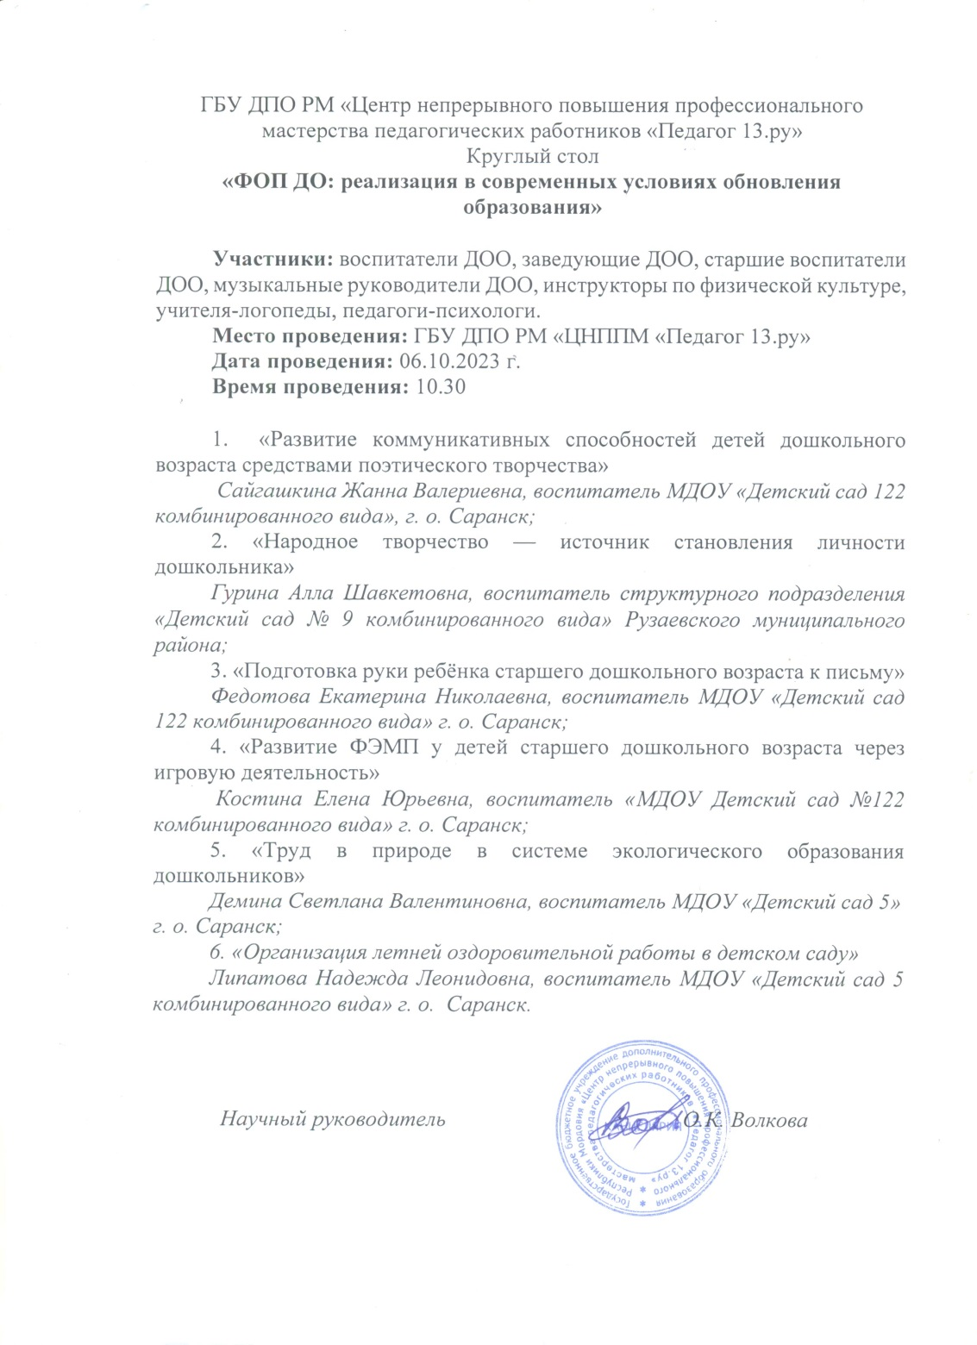

Slide 27
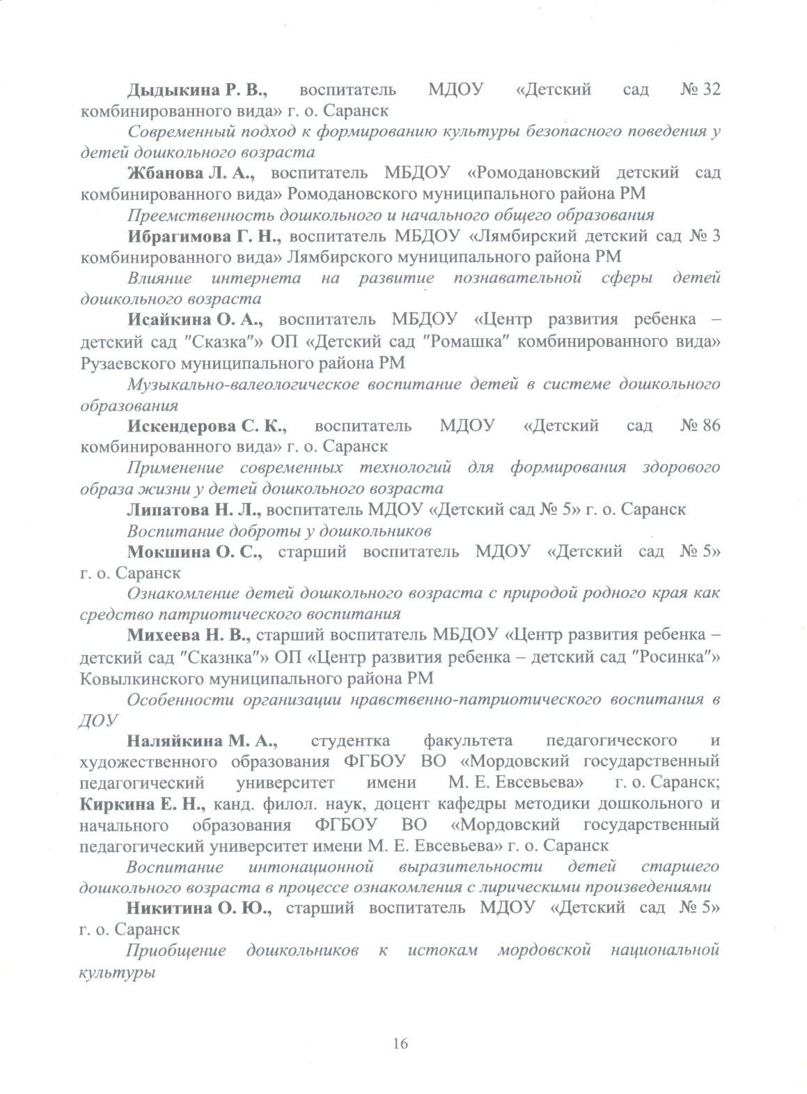

Slide 29
7. ПРОВЕДЕНИЕ ОТКРЫТЫХ ЗАНЯТИЙ, МАСТЕР-КЛАССОВ,
МЕРОПРИЯТИЙ

Slide 30
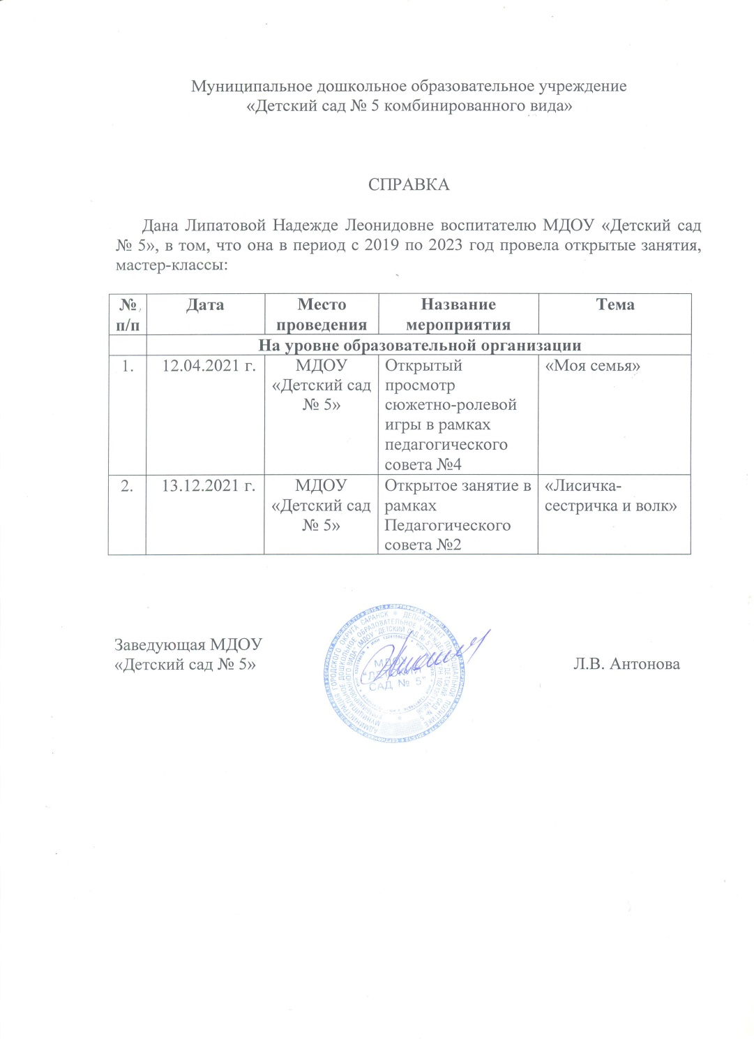

Slide 31
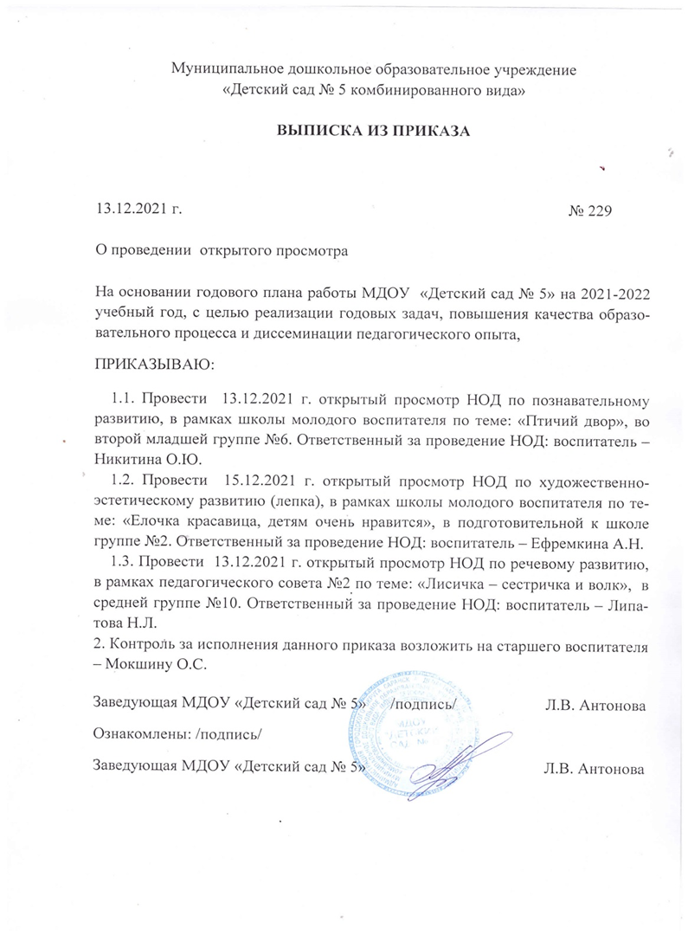

Slide 32
8. ЭКСПЕРТНАЯ ДЕЯТЕЛЬНОСТЬ

Slide 33
9. ОБЩЕСТВЕННО-ПЕДАГОГИЧЕСКАЯ АКТИВНОСТЬ: УЧАСТИЕ В КОМИССИЯХ, ПЕДАГОГИЧЕСКИХ СООБЩЕСТВАХ В ЖЮРИ КОНКУРСОВ.

Slide 34
10. ПОЗИТИВНЫЕ РЕЗУЛЬТАТЫ РАБОТЫ С ВОСПИТАННИКАМИ

Slide 36
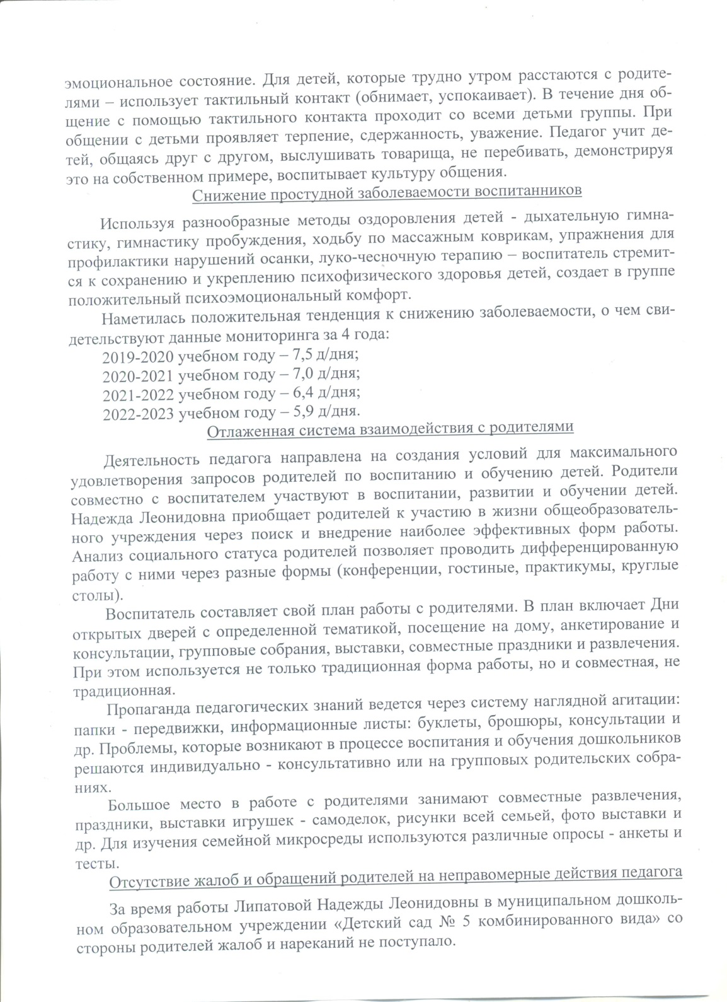

Slide 38
11. КАЧЕСТВО ВЗАИМОДЕЙСТВИЯ С РОДИТЕЛЯМИ

Slide 39
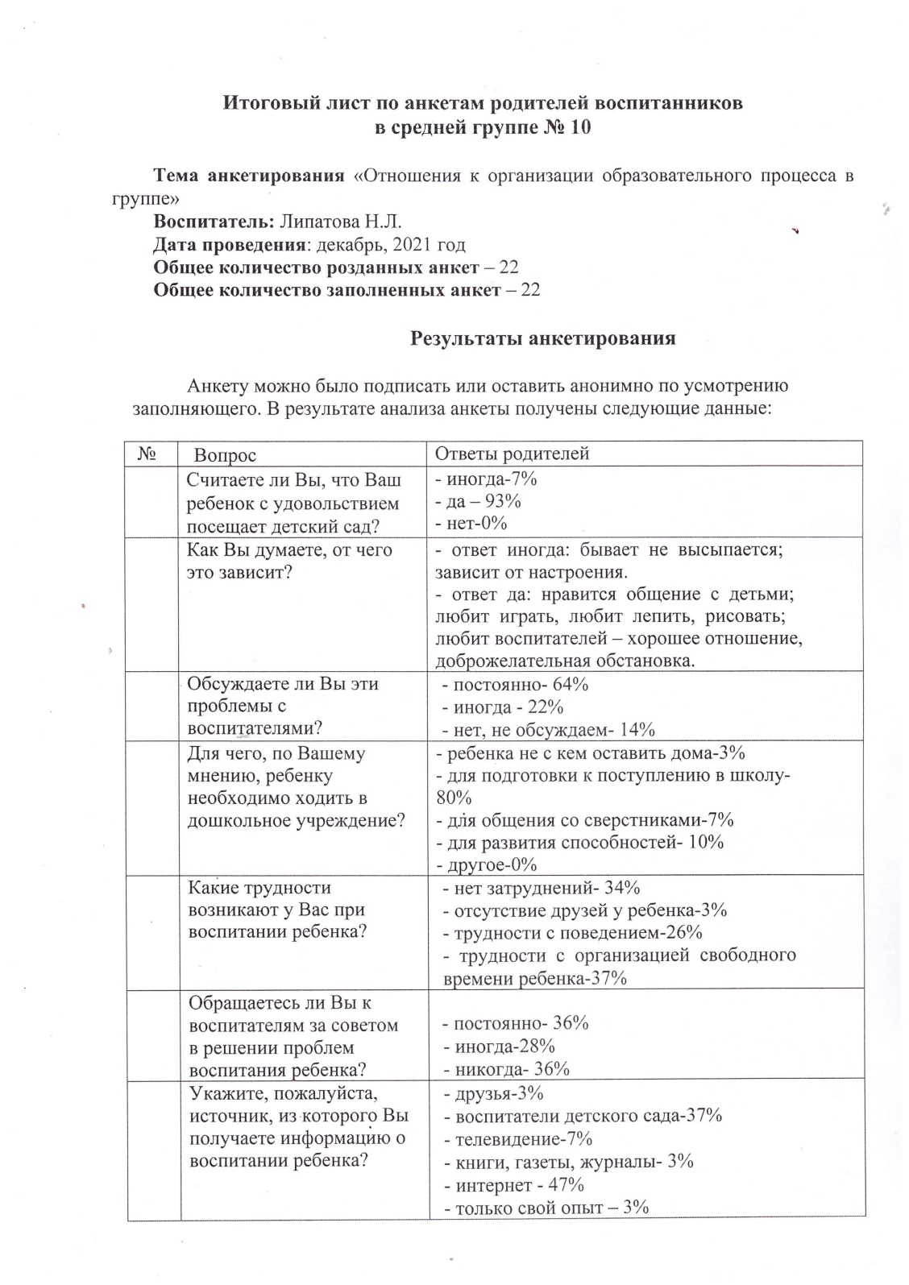

Slide 40
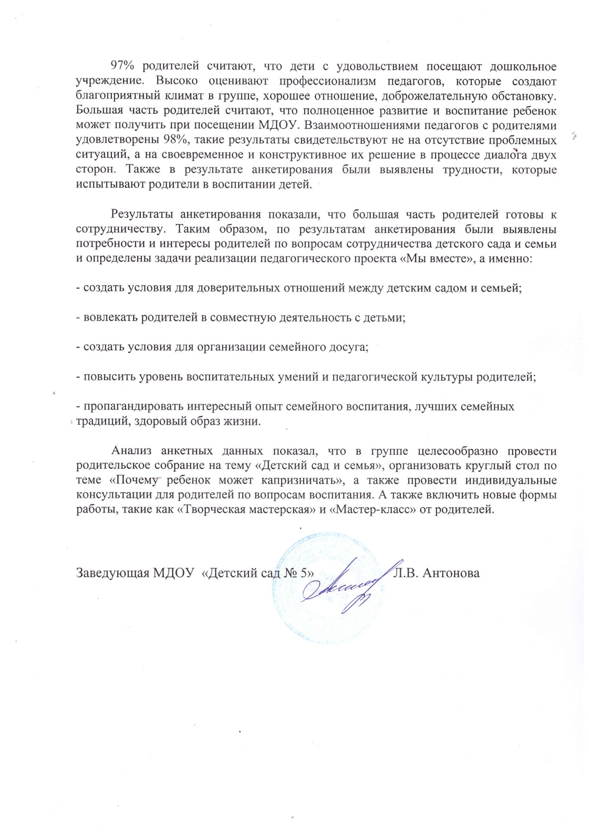

Slide 41
12. РАБОТА С ДЕТЬМИ
ИЗ СОЦИАЛЬНО-НЕБЛАГОПОЛУЧНЫХ СЕМЕЙ

Slide 42
13. УЧАСТИЕ ПЕДАГОГА
В ПРОФЕССИОНАЛЬНЫХ КОНКУРСАХ

Slide 43
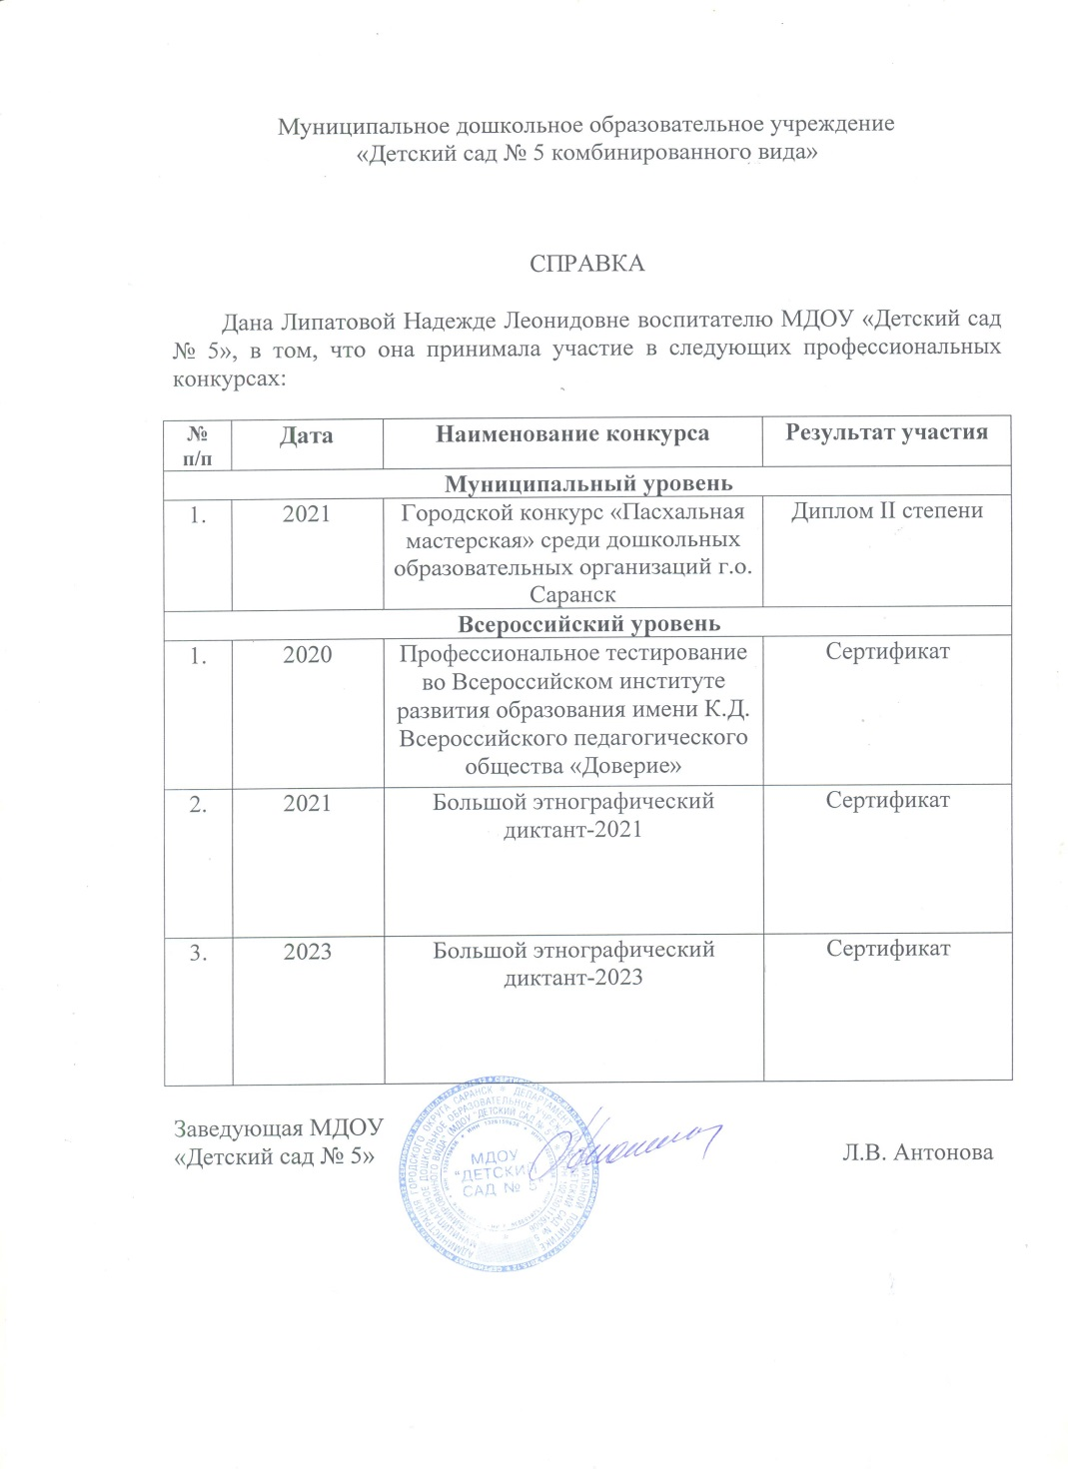

Slide 45
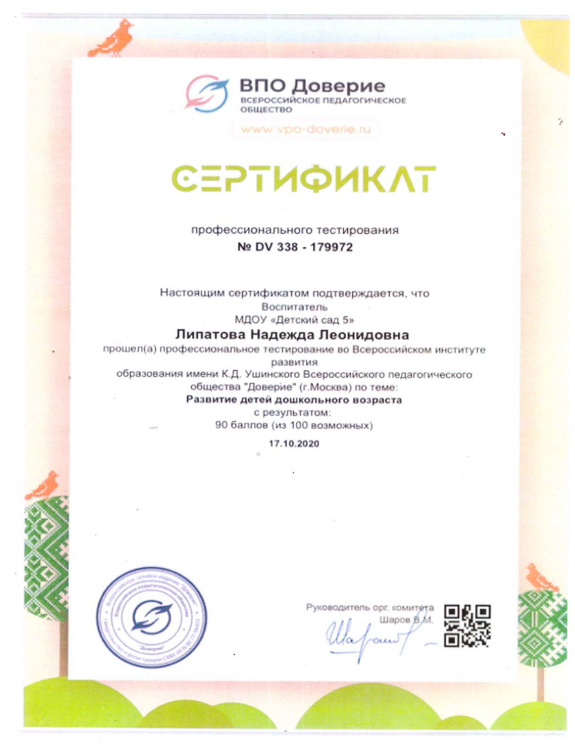

Slide 47
14. НАГРАДЫ И ПООЩЕРЕНИЯ

Slide 48
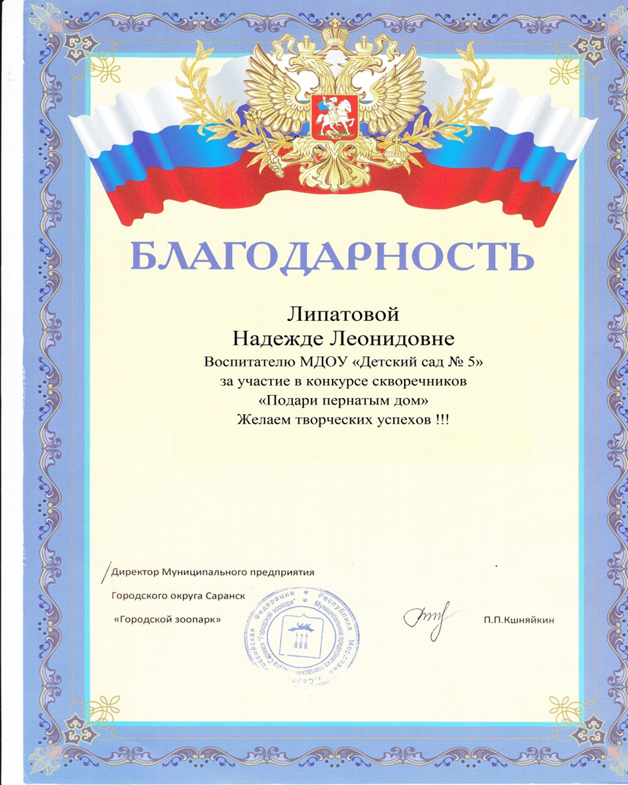

Slide 49
